Slide 1
SCIKIT-LEARN KNOWLEDGE QA AGENT
证据边界，
比回答更重要
基于预定义知识图谱的轻量化混合 GraphRAG
机器学习知识问答 Agent
6
23 × 4
143
0
官方文档页
Extension
自动化测试
不受支持 Claim 泄漏
固定知识边界
一次性四方法实验
当前分支全量通过
Partial-pass extension
科研实践答辩｜冻结结果与当前实现
01

Slide 2
RESEARCH PROBLEM
小型知识库仍会同时遭遇漏答、误答与过度拒答
01
02
漏答
为什么随机森林
更稳定？
误答
路径或中间实体覆盖不完整，
答案只命中问题的一部分。
引用存在，但专业结论并未被
直接证据支持。
03
过度拒答
部分 Claim 已有证据，却因另一条失败而整题拒绝。
研究目标
不是强行回答，而是让每次 pass / partial / refuse 都有可追溯依据。
来源：正式报告 1.2、7.8-7.10
02

Slide 3
KNOWLEDGE BOUNDARY
把范围压缩到 6 页官方文档，才让每条结论可追溯
线性模型
支持向量机
决策树
集成学习
聚类
指标评估
S1
S2
S3
S4
S5
S6
›
180 CHUNKS · 稳定 Chunk ID · 标题 / 正文 / 来源绑定
文本证据层
TF-IDF 检索 + 逐字 quote
结构证据层
50 实体 + 100 approved 关系
E ID
P ID
R ID
文本证据
图路径
审核关系
来源：正式报告第 3 章｜知识库仅覆盖 6 个官方页面
03

Slide 4
SYSTEM ARCHITECTURE
规则路由负责稳定，LLM 只负责组织证据
›
Vector
Retriever
›
LLM 不参与规划与检索
用户问题
规则 Router
意图 + 模式
Graph
Retriever
Evidence Packer
去重 · 配额 · ID 边界
qwen3:4b
Answer Generator
失败回退规则生成
Claim-level
Verifier
›
›
›
›
›
›
›
Hybrid
Retriever
›
PASS
PARTIAL
REFUSE
‹
仅当 0 条 Claim 可保留：扩大 Hybrid Top-K，最多重试 1 次
来源：当前 LangGraph 主链路｜Rule Router 固定，LLM 仅在 answer 节点参与
04

Slide 5
CLAIM-LEVEL VERIFICATION
逐 Claim 保留，解决“一条不支持导致整题拒答”
脱敏 DEV02 机制示意｜随机森林为什么更稳定？
C1
直接事实 A：存在逐字 quote
RETAIN
Evidence Pack
E1 / E2 文本证据
P1 图路径
R1 审核关系
›
PARTIAL_PASS
C2
直接事实 B：E / P ID 均有效
RETAIN
›
›
2 / 4
C3
quote 不完整，术语覆盖不足
REMOVE
Claim retained
›
retry = 0
unsupported leakage = 0
C4
结论超出当前证据边界
REMOVE
›
答案只由 retained Claims 重建；被删除内容不会出现在用户可见正文。
来源：Stage 8.3 DEV02 脱敏 smoke｜仅证明过滤机制，不是整体质量结论
05

Slide 6
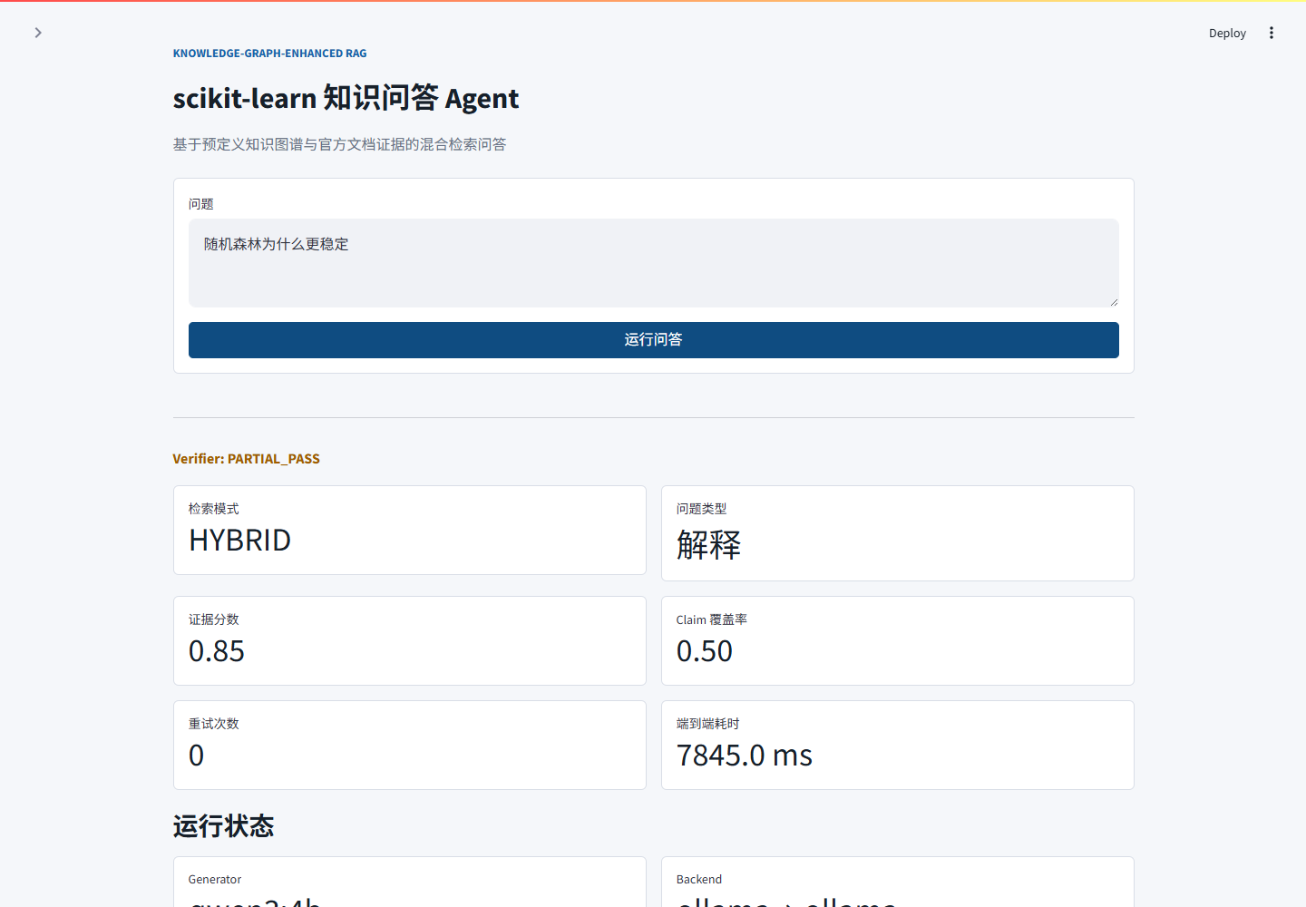
PRODUCT PROOF
运行界面把模型、fallback、Verifier 与延迟全部暴露
PARTIAL_PASS
Verifier 最终决策
HYBRID
真实检索模式
0.50
Claim coverage
7,845 ms
端到端工程 smoke
界面同时展示 model / backend / fallback / structured output / 分阶段 trace。
来源：Stage 8.4 browser smoke｜截图用于工程验收，不作为答案质量指标
06

Slide 7
EXPERIMENT GOVERNANCE
先冻结、再运行、后解盲，避免把测试集调成开发集
DEV
FREEZE
BLIND
10 题
e207cb9
A / B / C / D
只用于调试
Prompt / runtime / model
92 行匿名评分
PILOT
EXTENSION
UNBLIND
40 题
23 × 4
USER CONFIRMED
冻结前一次回归
92 次调用，只运行一次
确认后才读取 method key
final / pilot / extension 均已消费或冻结：不重跑、不覆盖、不按逐题结果调参
来源：Stage 8.6-8.8 审计记录｜v2 effective execution status = completed_once
07

Slide 8
V1 BASELINE
规则基线在固定 40 题上提供可靠保底
39
4 / 4
1.48 ms
/40
无答案题正确拒答
平均本地工作流耗时
pass / refuse 决策正确
样本较小，不能外推
离线规则热路径
Decision Accuracy = 0.9750
唯一错误
T-DF-01：AdaBoost 定义题被保守拒答
这组 final 只运行一次并保持原结果，不用于继续调参。
来源：v1.0 final 冻结结果｜40 题；规则生成器，不包含 LLM
08

Slide 9
USER-CONFIRMED QUALITY
扩展实验没有单一赢家：正确性与忠实度彼此牵制
Correctness
Faithfulness
1.00
1.0
0.94
0.88
0.78
0.82
0.59
0.52
0.5
0.30
0.0
Rule
Baseline
LLM Strict
v2
LLM No Verifier
v2
LLM Partial-pass
v2
Faithfulness n=21
Faithfulness n=3
Faithfulness n=22
Faithfulness n=16
No Verifier 正确性最高，但伴随 6/22 hallucination；Strict 忠实度 1.00 只来自 3 条实质答案。
来源：23 题 extension 用户确认评分｜单一用户确认，不是独立双人标注
09

Slide 10
SAFETY / COVERAGE TRADE-OFF
Verifier 压低观察幻觉，但 Partial-pass 仍付出覆盖代价
观察 hallucination（拒答不计入分母）
0.3
LLM No Verifier v2
O 0/19 · H 6/22
0.2
0.1
较低风险区
Rule Baseline
LLM Partial-pass v2
LLM Strict v2
O 0/19 · H 0/21
O 5/19 · H 0/16
O 16/19 · H 0/3
0.0
0.0
0.3
0.6
0.9
answerable over-refusal
O = over-refusal；H = hallucination。不同方法分母不同，只作描述性权衡。
来源：extension 用户确认结果｜23 题；不主张统计显著性
10

Slide 11
LOCAL LATENCY
秒级 LLM 延迟是当前最现实的工程成本
Rule Baseline
5.46 ms
LLM Strict v2
11.89 s
LLM No Verifier v2
5.21 s
LLM Partial-pass v2
7.61 s
1 ms
10 ms
100 ms
1 s
10 s
Stage 8.5 dev 中 generation 约占 9408.91 / 9420.28 ms：瓶颈主要在模型生成，不在检索或验证。
来源：extension 单机本地受控运行｜横轴为对数尺度，不代表跨硬件性能
11

Slide 12
CONCLUSION
项目完成了可审计闭环，
但没有证明 LLM 全面优于规则
已经证明
仍需保留
预定义图关系 + 官方 Chunk 可以形成可追溯证据链
Partial-pass Correctness 0.5217，未超过 Rule 的 0.5870
Claim-level Partial-pass 相比 Strict 缓解过度拒答
LLM 平均延迟仍为 5.21-11.89 秒
Verifier 对错误前提、无答案题和 unsupported Claim 有直接作用
6 页语料、23 题 extension 与单一确认不能支持广泛泛化
下一步
属性存在性验证 · 多跳 required-aspect 覆盖 · 独立双人标注
结论口径：贡献在证据控制与实验治理，不在基础模型创新
12

Slide 13
BACKUP · METHOD MATRIX
四方法固定 Rule Router，只改变生成与验证策略
方法
Router
Generator
Packer / Prompt
Verifier / Decision policy
Rule Baseline
Rule
Rule
N/A
strict_v1 / whole answer
LLM Strict v2
Rule
qwen3:4b
intent-aware v2 / Prompt v2
strict whole-answer
LLM No Verifier v2
Rule
qwen3:4b
intent-aware v2 / Prompt v2
shadow only / no intervention
LLM Partial-pass v2
Rule
qwen3:4b
intent-aware v2 / Prompt v2
Claim-level partial-pass
Strict 与 Partial-pass 共用相同 Retriever、Packer、Prompt、模型和生成参数，差异只归因于 Verifier 决策方式。
来源：冻结 extension v2 方法合同
13

Slide 14
BACKUP · CLAIM BOUNDARY
可声明的贡献，
与必须保留的边界
可以说
不能说
实现预定义知识图谱增强的轻量化混合 RAG
实现了完整 Microsoft GraphRAG 或自动图谱抽取
Claim-level 验证可删除不受支持内容并保留有证据部分
当前 Chroma / TF-IDF 是神经 Dense Retrieval
Partial-pass 相比 Strict 缓解 extension 过度拒答
LLM Planner、Neo4j 部署基准或完整 sklearn 泛化已完成
结果、配置、哈希、receipt 与盲评流程可审计
LLM 或 Partial-pass 在所有维度全面优于 Rule
最终口径：可审计，比夸大更重要。
来源：报告事实声明清单与局限章节
14

